Slide 1
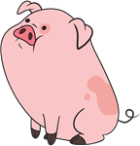
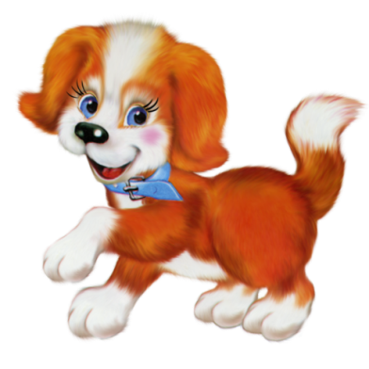
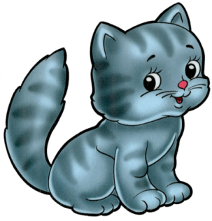
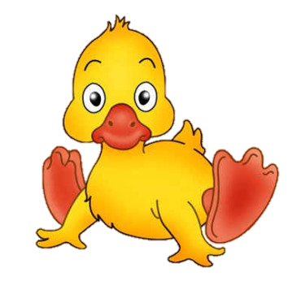
Стихотворение
« Детский сад
для зверят»

Slide 2
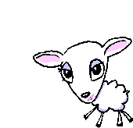
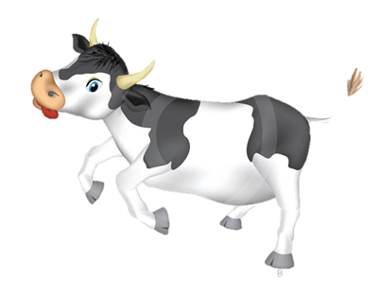
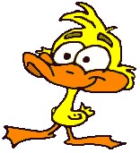
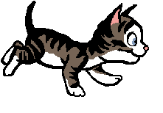
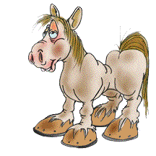
Вот волшебный детский сад Не для ребят, а для зверят.

Slide 3
Играют в садике котёнок,

Slide 4
щенок,

Slide 5
цыплёнок,

Slide 6
поросёнок,

Slide 7
ягнёнок,

Slide 8
жеребёнок,

Slide 11
И вот за малышами Пришли под вечер мамы.

Slide 12
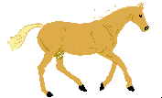
За жеребёночком сначала Мама-лошадка прискакала.

Slide 13
Пришла собачка за щенком- Лохматеньким озорником.

Slide 14
За цыплёнком – курочка.

Slide 15
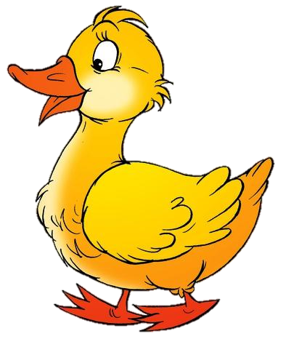
За утёнком уточка.

Slide 16
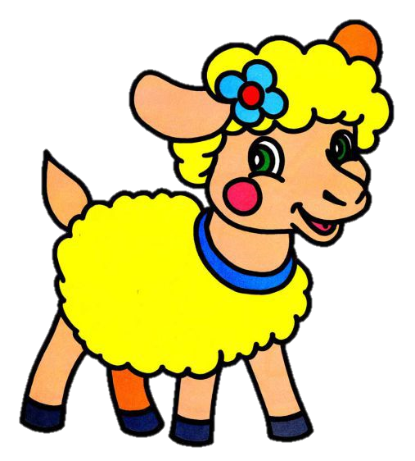
Овечка за ягнёнком.

Slide 17
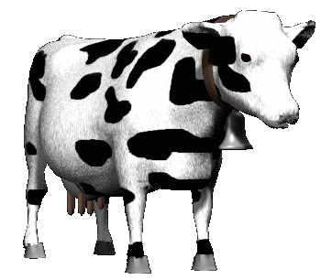
Корова за телёнком.

Slide 18
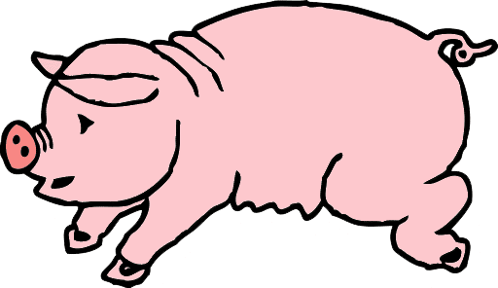
Свинья за поросёнком.

Slide 19
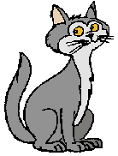
А кошка за котёнком.

Slide 20
Пуст волшебный садик мой – Малыши ушли домой.

Slide 22
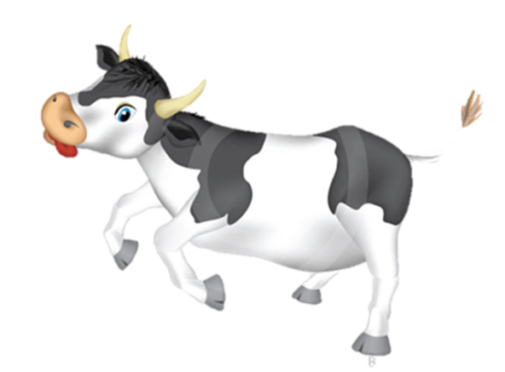
А завтра будут все опять Весело в саду играть.

Slide 23
